Slide 1
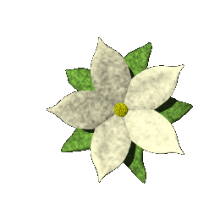

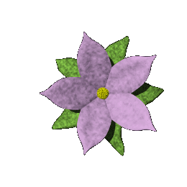
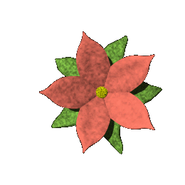

TẬP LÀM VĂN
TRẢ BÀI VĂN MIÊU TẢ CON VẬT
KHỐI 4

Slide 2

1. Nhận xét chung kết quả bài làm của lớp.
2.Hướng dẫn học sinh sửa bài.
2
3. Hướng dẫn học tập những bài văn hay.
3

Slide 3
Nhận xét chung kết quả bài làm của lớp.
Ưu điểm:
- Xác định đúng yêu cầu đề bài.
Viết đúng, đầy đủ nội dung của bài. Có đủ 3 phần: mở bài, thân bài, kết bài.
Một số bài có hình ảnh so sánh, nhân hoá sinh động.
Trình bày chữ viết sạch sẽ, cẩn thận.
Tồn tại:
Cách sử dụng dấu câu chưa chính xác.
Dùng từ chưa chính xác, còn liệt kê, chưa sử dụng câu miêu tả.
Bài làm thiếu phần kết bài.

Slide 4
Thống kê điểm:
Điểm 9: ? bài
Điểm 8: ? bài
Điểm 7: ? bài
Điểm 6: ? bài

Slide 5

Hướng dẫn học sinh sửa bài

Slide 6

Tìm hiểu đề bài

Slide 7


Đề bài: Tả con vật nuôi trong nhà.
- Bài văn thuộc thể loại nào ?
Văn miêu tả
Loài vật
- Đối tượng miêu tả ?
Con vật nuôi trong nhà
- Phạm vi miêu tả ?
- Đọc dàn bài chung tả con vật ?

Slide 8
HƯỚNG DẪN HỌC SINH SỬA BÀI

Slide 9
Chính tả
Lỗi sai | Sửa lại cho đúng
Con mèo nhà em có bộ dia rất dài..
bộ ria
Chú rùa có cái mỏ rất xinh.
cái mồm
Nó ăn ngồm ngòn.
ngồm ngoàm

Slide 10
Dùng từ
Lỗi sai | Sửa lại cho đúng
Con mèo nhà em trông thấy ghét.
“thấy ghét”
đáng yêu ,
dễ thương
Bộ lông chú chó nhà em bóng lộn.
mượt mà
, bóng mượt
Trông nó thật hung.
hung dữ
, dữ tợn

Slide 11
Câu
Lỗi sai | Sửa lại cho đúng
Con mèo nhà em thích ăn vụng.
Con mèo nhà em, nó thích ăn vụng.
Mỗi sáng, chú gáy đánh thức mọi người dậy.
Mỗi sáng, gáy đánh thức mọi người dậy.
Chân chú chó nhà em có bốn ngón không giống như chân người.
Chân của chú có bốn ngón xinh xinh.

Slide 12
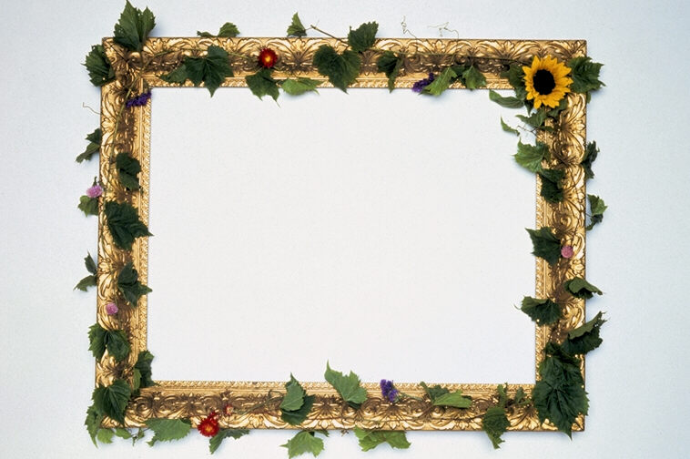

Thứ tư ngày 3 tháng 11 năm 2010
Tập đọc
Tiết 22: Có chí thì nên
Học tập những bài văn hay
Luyện đọc
Tìm hiểu bài
Ai ơi đã quyết thì hành
Đã đan thì lận tròn vành mới thôi!
- nên,
hành
- lận,
keo
Người có chí thì nên
Nhà có nền thì vững.
- cả,
rã
Chớ thấy sóng cả mà rã tay chèo.

Slide 13
Hoạt động 3:
Củng cố

Slide 14


Dặn dò
Xem lại bài văn đã làm.
Chuẩn bị bài: Điền vào giấy tờ in sẵn.

Slide 15
